Slide 1
EVALUACIÓN DE PROYECTOS

Slide 2
Valor del dinero en el tiempo
1.000 AHORA ≠ 1.000 DENTRO DE 1 AÑO
INTERES
1.000.00 1.000.00 + dt
0
4
8
12 meses
El interés es el precio del dinero en el tiempo.
Interés = f (capital, tiempo, riesgo, inflación…)

Slide 3
Interés simple
El que se calcula sobre un capital que permanece invariable o constante en el tiempo y el interés ganado se acumula sólo al termino de la transacción.
i =12% anual
VP= 1.000 VF= 1.120
0
4
8
12
n=12 meses
Ganancia ó Interés = Monto - Capital Inicial
Ganancia ó Interés = 1.120 - 1.000
Ganancia ó Interés = 120

Slide 4
Interés Compuesto
En el interés compuesto, el interés (i) ganado en cada periodo (n) es agregado al capital inicial (VP) para constituirse en un nuevo capital (VF) sobre el cual se calcula un nuevo interés produciéndose lo que se conoce como capitalización, la cual puede ser anual, trimestral, mensual, diaria; y se sigue aplicando hasta que vence la transacción de acuerdo a lo pactado.
VF₁₌
P + P x i
VF₂₌
VF₁
+VF₁x i
VF₃₌
VF₂
+VF₂ x i
VF₄₌
VF₃
+VF₃ x i
VP
VF
i
i
i
i
0
1
2
3
4
meses

Slide 5
Fórmulas de Interés Compuesto
VP = VF
(1 + i) ^{n}
VF = VP x (1+i) ^{n}
i = ( ( VF ) ^{(1/n)} ) - 1
VP
n = log VF – log VP
log ( 1 + i )
Donde :
VP
=
Capital inicia o presente
i
=
tasa de interés del periodo
n
=
periodo de tiempo
VF
=
Monto total o capital final

Slide 6
Payment: Pagos Periódicos (Cuotas)
Muchos depósitos o préstamos se realizan en cuotas iguales. Por lo que es necesario conocer algunas fórmulas que ahorrarán bastante tiempo en los cálculos.
Gráficamente se visualiza la siguiente situación:
PMT
PMT
PMT
PMT
0
1
2
3
n

Slide 7
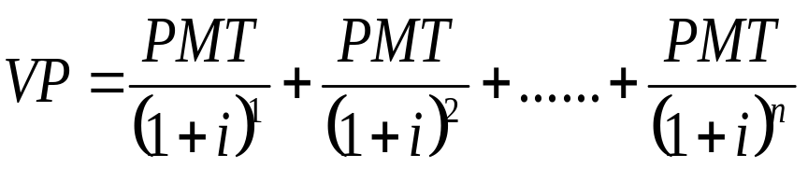
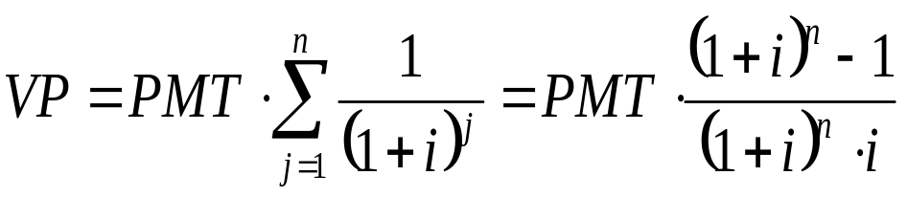
Payment: Pagos Periódicos (Cuotas)
¿A cuanto equivale esta serie de flujos en tiempo presente? Haciendo el análisis:
Lo que equivale:

Slide 8
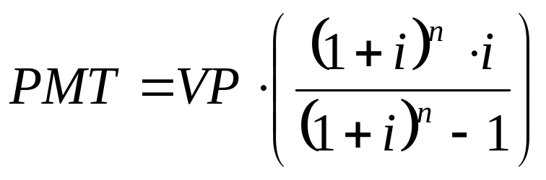
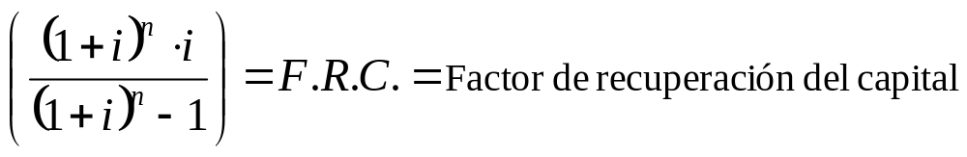
Payment: Pagos Periódicos (Cuotas)
Despejando el PMT, tendremos:
En donde:

Slide 9
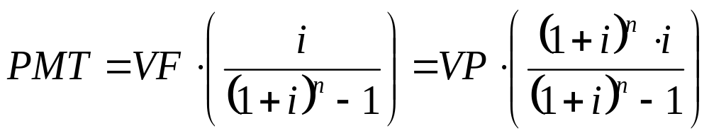
Payment: Pagos Periódicos (Cuotas)
También se puede relacionar el PMT con el valor futuro:

Slide 10
Ejemplo:
Se tiene en mente el comprar un automóvil deportivo.
Si el vehículo cuesta $7.000.000 y se pagará en 48 cuotas iguales.
¿Cuál será el valor de cada cuota si el interés es del 3% mensual efectivo?

Slide 11
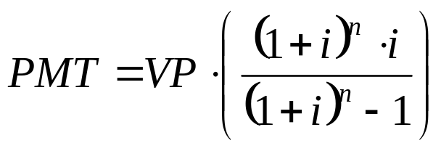
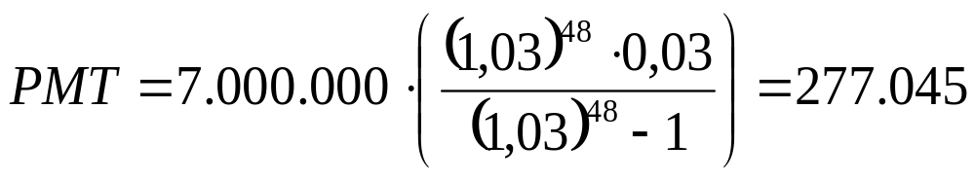
Ejemplo:
Para calcular el valor de cada cuota sólo necesitamos ocupar la fórmula del Payment.
Reemplazando, tendremos:
Por lo tanto, se deberá pagar cuotas de $277.045

Slide 12
Amortización (Pago de Créditos)
A la hora de cancelar un crédito en cuotas, existen dos alternativas en las formas de pago:
      Con cuotas iguales
      Con amortización
Periodo Principal Amortización Interés Cuota
0
Deuda
1
2
Periodos de Gracia:
Independiente del método de pago, son períodos en los que sólo se cancelan los Intereses, sin pagar nada del Capital

Slide 13
Cuotas Iguales
Calculamos el Valor de la Cuota como un Payment de n períodos e interés i. O sea CUOTA = PMT
Periodo Principal Amortización Interés Cuota
0
A
1
D=A-C
C=PMT-B
B=A·i
PMT
2
PMT

Slide 14
Amortización Iguales
El valor de la amortización se fija: AMORT=VP/n
Periodo Principal Amortización Interés Cuota
0
A
1
C=A-AM
AMORT
B=A·i
D=AM+B
2
AMORT

Slide 15
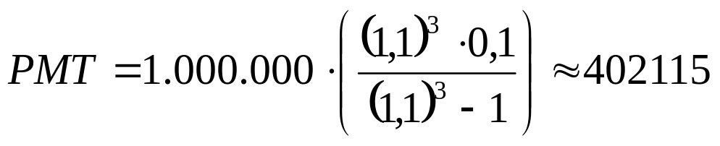
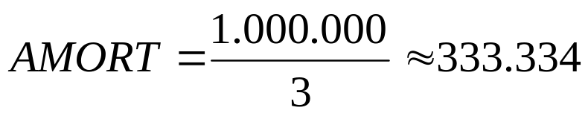
Ejemplo
Se pide un préstamo de $1.000.000, a pagar en un período de 3 años en cuotas anuales, con un interés anual del 10%. Se dan 2 años de gracia. Calcule los pagos por ambos métodos.
) Cuotas Iguales. Calculo cuota, como Payment.
) Amortización Igual.

Slide 16
Solución: Cuota Igual
Periodo Principal Amortización Interés Cuota
0
1.000.000
1
1.000.000
100.000
100.000
2
1.000.000
100.000
100.000
3
302.115
100.000
402.115
697.885
4
365.559
332.326
69.789
402.115
5
0
365.559
36.556
402.115

Slide 17
Solución: Amortización Igual
Periodo Principal Amortización Interés Cuota
0
1.000.000
1
1.000.000
100.000
100.000
2
1.000.000
100.000
100.000
3
666.667
333.333
100.000
433.333
4
333.334
333.333
66.667
400.000
5
0
333.334
33.333
366.667

Slide 18
Depreciación
Es la disminución del valor de un activo físico a través del tiempo
  Física: deterioro, consumo, acabado
  Funcional: obsolescencia, inadecuada
Valor que se descuenta de un activo
Métodos de depreciación
  Línea recta
  Saldo decreciente o doblemente decreciente
  Suma de los dígitos de los años
En Chile es lineal, puede ser acelerada o no

Slide 19




La proyección del flujo de caja constituye uno de los elementos más importantes del estudio de un proyecto ya que la evaluación del mismo se efectuará sobre los resultados que en ella se determinen.
Flujo de Caja
Elementos del flujo de caja
Evaluación Económica
Consideraciones
Inversión Inicial
Capital Fijo
Capital de Trabajo
Activos Intangibles
Inversiones Durante la Operación
Ingresos del Proyecto
Ingresos Adicionales
Costos de Producción
Egresos de Operación
Depreciaciones
Valor de Salvamento de Activos
Horizonte del Proyecto
Alternativas de Financiamiento
Costo del Capital
Tasa de Descuento

Slide 20


El problema más común asociado a la construcción de un flujo de caja es que existen diferentes flujos para diferentes fines: uno para medir la rentabilidad del proyecto, otro para medir la rentabilidad de los recursos propios y un tercero para medir la capacidad de pago frente a los préstamos que ayudaron a su financiación
Evaluación Económica
Proyecto Puro
Proyecto con Financiamiento
  VAN
  TIR
  PAYBACK
  IVAN

Slide 21
El flujo de caja se expresa en momentos.
El momento cero reflejará todos los egresos previos a la puesta en marcha del proyecto.
El horizonte de evaluación depende de las características de cada proyecto y del entorno en donde se desenvuelva.
El cálculo de los impuestos, requerirá la cuantificación de la depreciación, la que sin ser un egreso efectivo de fondos, condiciona el monto de la base imponible

Slide 22
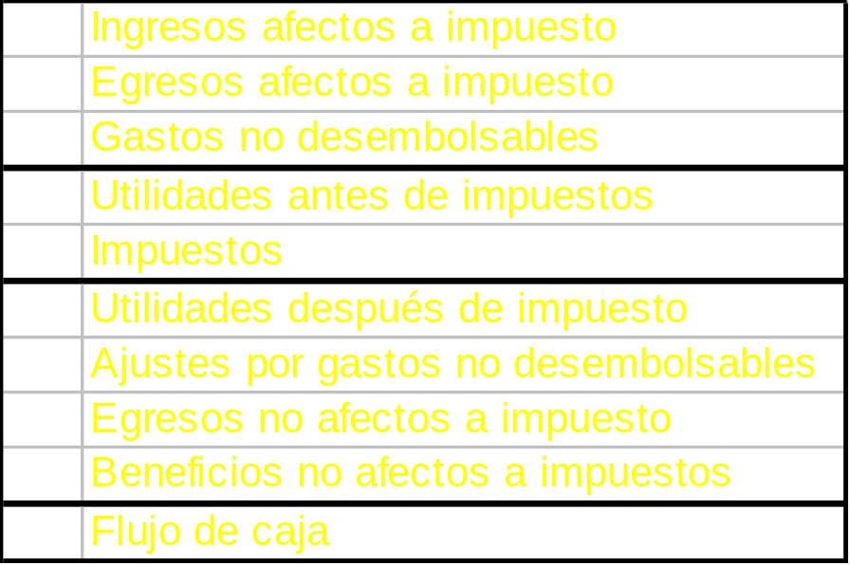
Estructura de un flujo de caja
La estructura de un flujo de caja para medir la rentabilidad de un proyecto es relativamente éstandar.

Slide 23
Al proyectar el flujo de caja, será necesario incorporar información adicional relacionada principalmente con los efectos tributarios de la depreciación, valor residual, utilidades y pérdidas a través del horizonte del proyecto.
Los ingresos y egresos afectos a impuestos son todos aquellos que aumentan o disminuyen la riqueza de la empresa.
Los gastos no desembolsables son los gastos sólo para fines de tributación. Por esto luego se insertan nuevamente en el flujo de caja y por lo tanto no son movimientos reales de esta.

Slide 24
Utilidad antes de impuesto es el resultado de los Ingresos afectos a impuestos menos los egresos afectos a impuestos menos los Gastos no desembolsables. También conocido como Base imponible.
El monto a pagar en impuesto es la base imponible multiplicada por la tasa impositiva.

Slide 25
Utilidad después de impuesto es el resultado de la Utilidad antes de Impuestos menos el Impuesto, también llamado utilidad neta.
Ajuste por gastos no desembolsable es el ítem que quita el efecto de salida de caja del ítem Gastos no desembolsables.
Los egresos no afectos a impuestos son las inversiones, ya que no varían la riqueza contable de la empresa por el solo hecho de adquirirlos.
Beneficios no afectos a impuestos son el valor de desecho del proyecto y la recuperación del capital de trabajo.

Slide 26
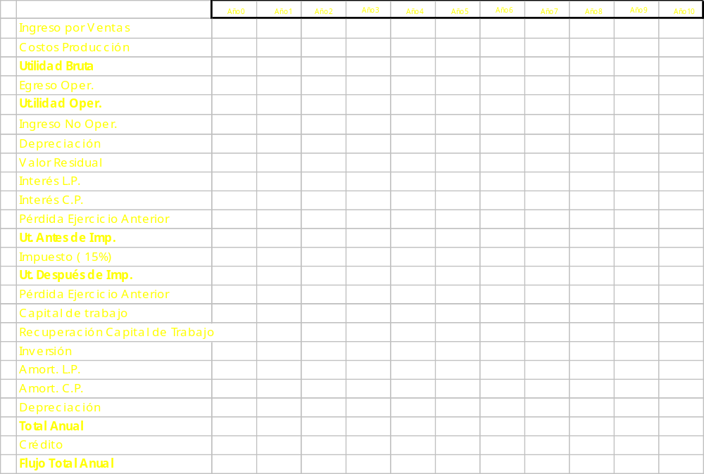
Los intereses del préstamo y la amortización de la deuda se incorporan a partir del momento uno y hasta su cancelación total. El préstamo irá, con signo positivo, en el momento cero.
Proyecto con financiamiento

Slide 27
Tasa de Descuento e Indicadores del Proyecto

Slide 28

Una de las variables que más influyen en el resultado de la evaluación de un proyecto es la tasa de descuento empleada en la actualización de sus flujos de caja. Ahora se intentará establecer las pautas generales que se deben considerar en el cálculo de la tasa de descuento pertinente para evaluar un proyecto
La tasa de descuento que debe utilizarse para actualizar los flujos de dinero durante el horizonte del proyecto es igual a la tasa de retorno que el inversor obtendría en un proyecto de riesgos e inversiones similares.

Slide 29

Aún cuando todas las variables restantes, utilizadas en la evaluación de un proyecto, se hayan proyectado en forma adecuada, la utilización de una tasa de descuento inapropiada puede inducir a un resultado errado en la evaluación
La importancia de la tasa de descuento, sin embargo, no es comúnmente reconocida en toda su magnitud y se observan proyectos en los cuales todos los estudios parciales se desarrollan con un alto grado de profundidad, pero poseen una superficialidad inexplicable en el cálculo del factor de actualización
Esta tasa es la medida de rentabilidad mínima
que se le puede exigir al proyecto para que sea rentable

Slide 30
Indicadores de Proyecto
A partir del análisis de flujo de fondos realizado, con una serie de herramientas financieras o criterios de evaluación de los proyectos de inversión, se determinarán algunos indicadores financieros:
Payback
IVAN
VAN
TIR

Slide 31
Payback
Período de recupero
También denominado payback, paycash, payout o payoff, indica el tiempo que la empresa tardará en recuperar la inversión, con la ganancia que genera el negocio. Es una cantidad de meses o años.
Puede calcularse en forma simple, sumando los resultados netos al monto de la inversión inicial, hasta llegar a cero. En este caso no se estaría considerando el "valor del dinero en el tiempo" por lo que, si el plazo analizado es extenso, se produce una distorsión de valores (se comparan pesos de un momento, con pesos de 12, 24 o 36 meses después).

Slide 32
Valor Actual Neto
Valor actual de los flujos netos de caja de un proyecto menos su inversión inicial.
VAN = -I₀ + Fn₁ + Fn₂ + …….. Fn_{n}
(1+ r) (1+r)² (1 + r)^{n}
*El criterio es aceptar todos los proyectos cuyo VAN sea positivo.
Simbología :
I₀ = Inversión Inicial
Fn₁,Fn₂,Fn_{n} = Flujos netos de caja
r = Tasa de descuento
n = Plazo del proyecto

Slide 33
Valor actual Neto
Ejemplo : Considerando una tasa = 7%.
Año 0 1 2 3
Flujo de Caja -350.000 +16.000 +16.000 466.000
P
S1
S2
S3
VAN = -350.000 + 16.000 + 16.000 + 466.000
(1,07) (1,07)² (1,07)³
VAN = 59.323

Slide 34
Tasa Interna de Retorno
Es la tasa de descuento que hace que el Valor actual de los flujos netos de caja de un proyecto menos su inversión inicial sea igual a 0.
VAN = - I₀ + Fn₁ + Fn₂ + Fn_{n} = 0
(1+ r) (1+r)² (1 + r)^{n}
*El criterio es aceptar todos aquellos proyectos cuya TIR sea mayor que el costo de oportunidad del capital.
Simbología :
I₀ = Inversión Inicial
Fn₁,Fn₂,Fn_{n} = Flujos netos de caja
r = Tasa interna de retorno
n = Plazo del proyecto

Slide 35
Tasa Interna de Retorno
Ejemplo :
Año 0 1 2 3
Flujo de Caja -350.000 +16.000 +16.000 466.000
P
S1
S2
S3
VAN = -350.000 + 16.000 + 16.000 + 466.000
(1,1296) (1,1296)² (1,1296)³
VAN = 0
La tasa de descuento que hace que el VAN sea O es 12,96% (TIR)

Slide 36



Riesgo y Sensibilidad
Mayor Rentabilidad Exigida
Mayor Riesgo

Slide 37

Como es de esperarse, el comportamiento determinado en el desarrollo de un flujo de caja no es único, puesto que no es posible conocer con anticipación cual de todos los hechos que pueden ocurrir y que tienen efectos en los flujos de caja sucederá efectivamente. Al no tener certeza sobre los flujos futuros se estará en una situación de incertidumbre o riesgo.
El riesgo en un proyecto se define como la variabilidad de los flujos de cajas reales con respecto al esperado.
Mientras más grande es la variabilidad mayor será el riesgo.
Debido a que la variabilidad afecta a los flujos de caja obviamente repercute en la rentabilidad del proyecto.

Slide 38
El riesgo define una situación donde la información es de naturaleza aleatoria, en que se asocia una estrategia a un conjunto de resultados posibles, cada uno de los cuales tiene asignada una probabilidad. De esta forma la incertidumbre puede ser una característica de información incompleta, de exceso de datos, o de información inexacta, sesgada o falsa.
La incertidumbre que genera el riesgo o la variabilidad en los retornos crece a medida que se proyecta a un horizonte mayor.
La relación entre la rentabilidad y el riesgo es positiva.
Un proyecto con mayor riesgo debiera tener una rentabilidad esperada mayor.

Slide 39

Al formular un proyecto es necesario que se entregue la mayor cantidad de antecedentes, para que quién deba tomar la decisión de emprenderlo disponga de los elementos de juicio suficientes para ello.
El análisis de sensibilidad permite medir cuan sensible es la evaluación a variaciones de uno o más parámetros decisorios.
Este método es utilizado para medir la sensibilidad, principalmente, del valor actual neto, de la tasa interna de retorno y las utilidades, sin embargo, aunque éste análisis es generalmente de carácter económico, la sensibilización puede aplicarse al análisis de cualquier variable del proyecto, como la localización, el tamaño o la demanda.

Slide 40
Se puede decir que la evaluación de un proyecto será sensible a las variaciones de uno o más parámetros si, al incluir estas variaciones en el criterio de evaluación empleado, la decisión inicial cambia.
Visualizar qué variables tienen mayor efecto en el resultado frente a distintos grados de error en su estimación permite decidir acerca de la necesidad de realizar estudios más profundos de esas variables, para mejorar las estimaciones y reducir el grado de riesgo por error.
La repercusión que un error en una variable tiene sobre el resultado de la evaluación varía, dependiendo del momento de la vida económica del proyecto en que ese error se cometa.

Slide 41
Si se determina que el valor asignado a una variable es muy incierto, se precisa la sensibilización del proyecto a los valores probables de esa variable. Si el resultado es muy sensible a esos cambios, el proyecto es riesgoso.
El análisis de sensibilidad es útil para optar por profundizar el estudio de una variable en particular o, a la inversa, para no profundizar más su estudio.
En general, mientras mayor sea el valor y más cercano esté el período cero en el tiempo, más sensible es el resultado a toda variación porcentual en la estimación.
Existe un abuso del análisis cuando el evaluador lo usa como excusa para no intentar cuantificar cosas que podrían haberse calculado, en el caso de incorporar variables cualitativas en la evaluación

